Slide 1
Web advanced
PDO

Slide 2
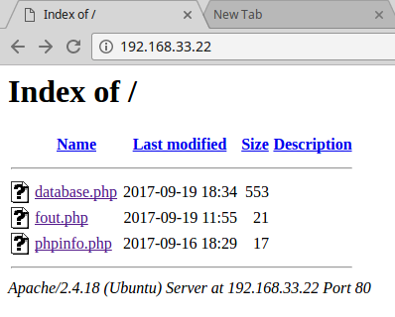
Software
Vagrant & Virtual box
vagrant up
Test
http://192.168.33.22/
http://192.168.33.22/phpmyadmin
Notes:
*
07/16/96
*

Slide 3
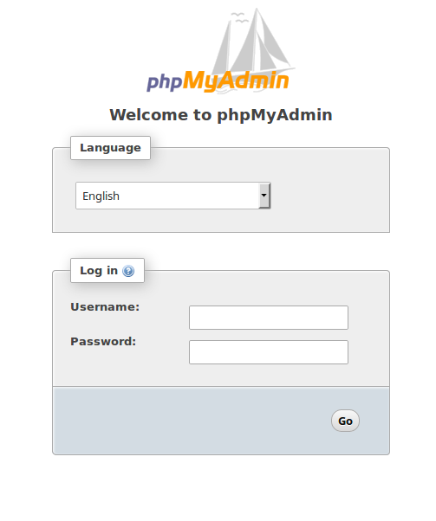
phpmyadmin
root
root
Notes:
*
07/16/96
*

Slide 4
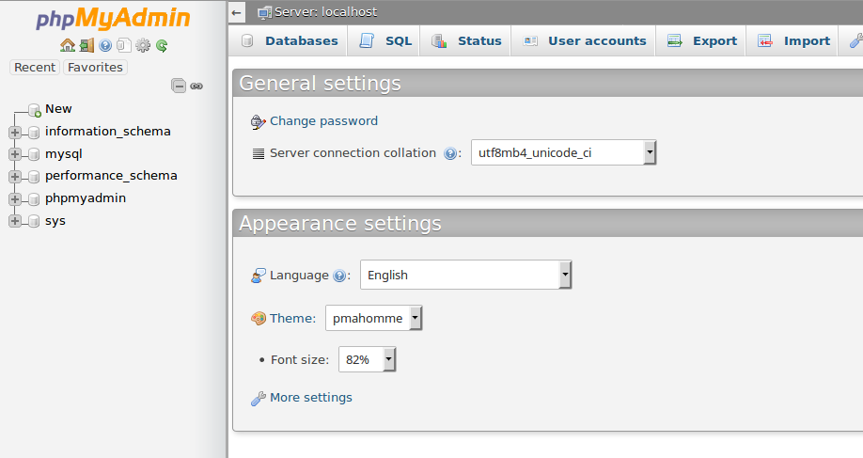
phpmyadmin
Notes:
*
07/16/96
*

Slide 5
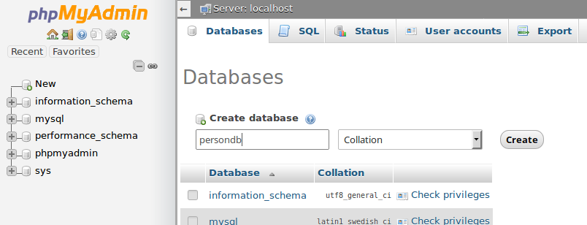
phpmyadmin
Notes:
*
07/16/96
*

Slide 6
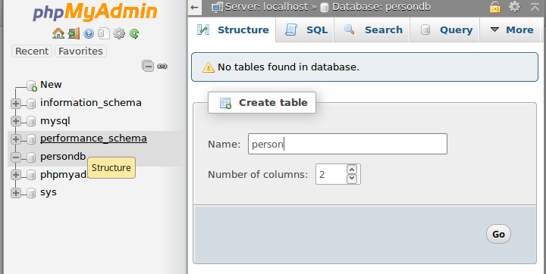
phpmyadmin
Notes:
*
07/16/96
*

Slide 7
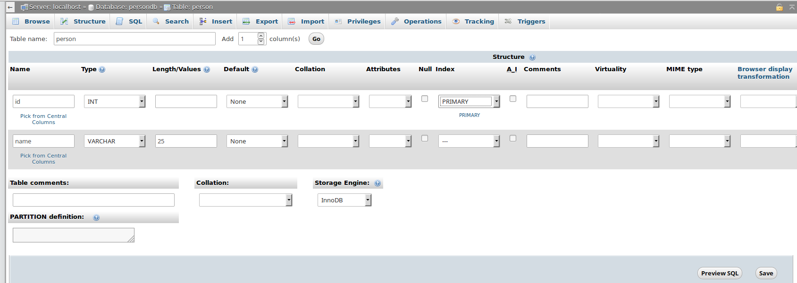
phpmyadmin
Notes:
*
07/16/96
*

Slide 8
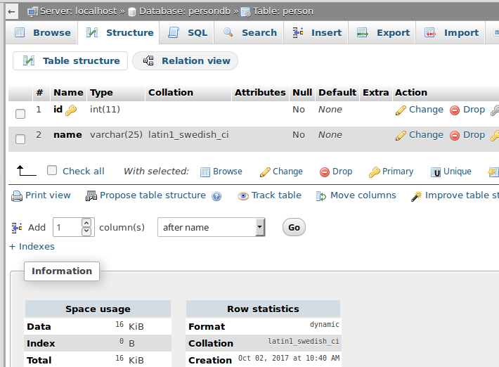
phpmyadmin
Notes:
*
07/16/96
*

Slide 9
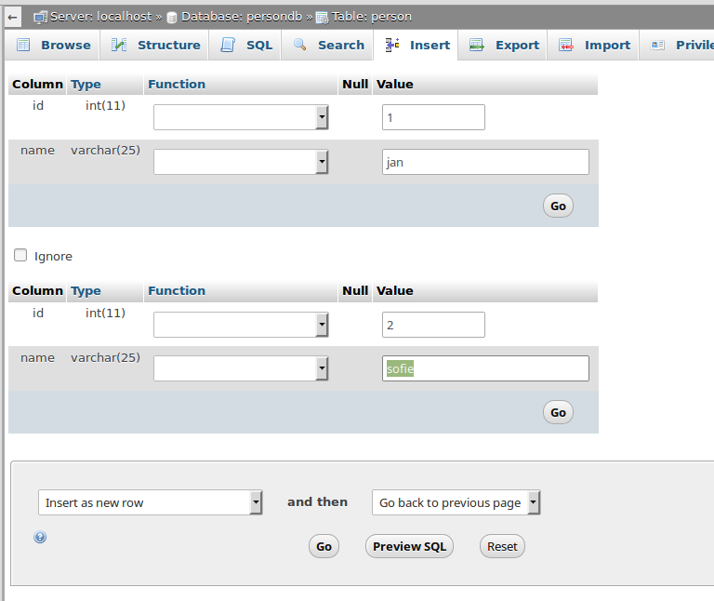
Notes:
*
07/16/96
*

Slide 10

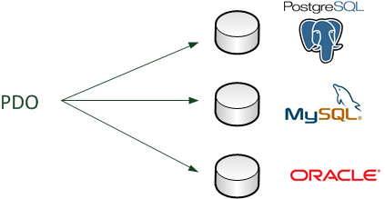
PDO
- PHP Data Objects
- PHP extension sinds PHP5 (2004)
(geschreven in C++)
- Data access abstraction layer:
dezelfde code voor de interactie
met PostgreSQL, MySQL, Oracle, ...
(op voorwaarde dat de driver die de PDO-interface
implementeert geïnstalleerd is)
alle configuratie in de connection-string
$pdo=new PDO("mysql:host=localhost;dbname=...",
$user,$pass);
alternatief = aparte methodes voor elke DB
- pg_connect, pg_execute, pg_fetch_all, ...
- mysqli_connect, mysqli_execute, mysqli_fetch ...
- oci_connect, oci_execute, oci_fetch ...

Slide 11
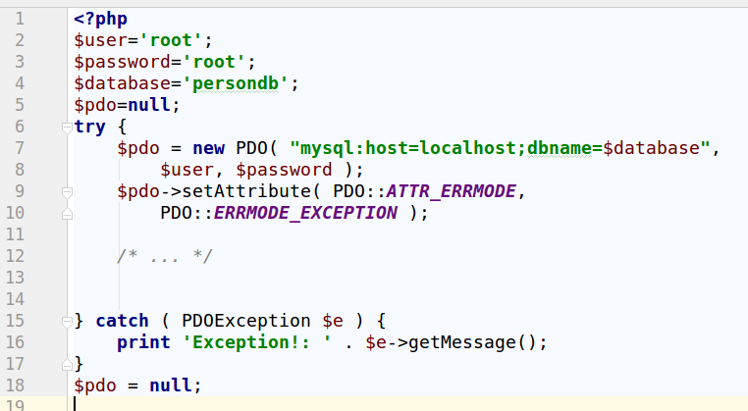
Algemene code
exec, query zie volgende slides
Notes:
*
07/16/96
*

Slide 12
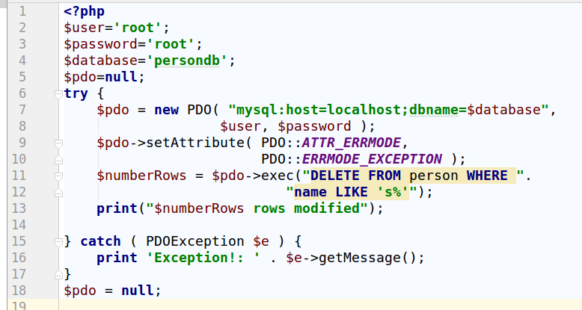
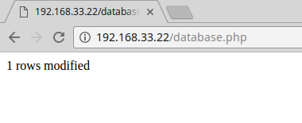
exec: gegevens wijzigen
Notes:
*
07/16/96
*

Slide 13
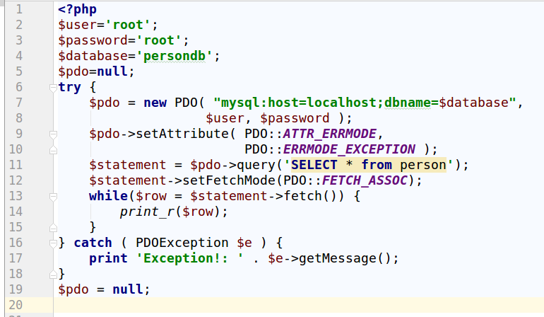
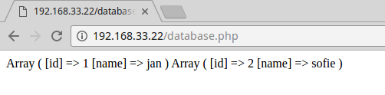
query: gegevens opvragen
Notes:
*
07/16/96
*

Slide 14

PDO (1. Query)
$statement = $pdo->query('SELECT * from person');
resultset, cursor duidt 1 rij aan
while($row = $statement->fetch()) {
print_r($row);
}
fetch schuift de cursor 1 positie op.
- de geselecteerde rij wordt teruggegven
- voorbij de laatste rij return-value = false
fetchAll: alle gegevens uit het resultset worden teruggegeven als 2D
array

Slide 15
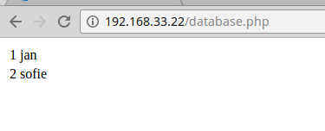
PDO (1. Query)
$statement->setFetchMode(PDO::FETCH_ASSOC);
asscociative array: $row['id'], $row['name']
print("<table>");
while($row = $statement->fetch()) {
print('<tr><td>'.$row['id'].'</td><td>'
.$row['name'].'</td></tr>'
);
}
print("</table>");

Slide 16
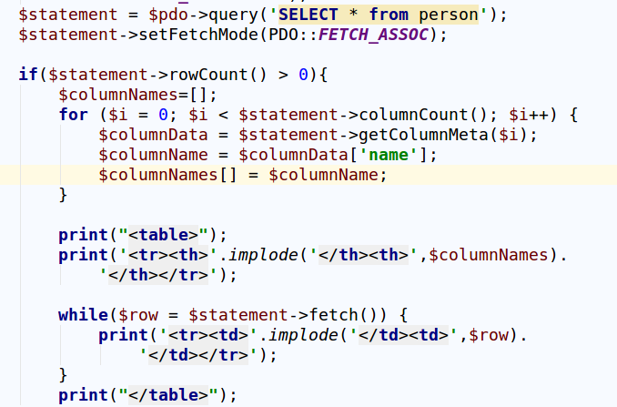
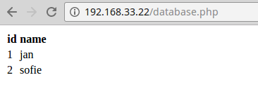
metadata
rowCount aantal rijen in resultset
columnCount aantal kolommen in resultset
getColumnMeta metadata over kolom
Notes:
*
07/16/96
*

Slide 17
PDO (2. Prepared statements)
Prepared statement
- via de methode prepare wordt de prepared statement doorgestuurd naar de databank (precompiled)
- via de methode execute wordt de prepared statement uitgevoerd
bij de executie kunnen parameters meegegeven worden
- named en unnamed parameters
- voordelen van prepared statements:
efficiëntie wanneer query meerdere keren uitgevoerd moet
worden
parameters worden geëscaped (sql-injection)

Slide 18
PDO (2. Prepared statements)
Unnamed parameters
- prepare maakt de prepared statement klaar
- binnen de query worden parameters aangeduid als ?
- via bindparam wordt het eerste ? verbonden met $titel, ...
- execute voert de preparedstatement uit
$statement = $pdo->prepare("INSERT INTO cds ".
"(titel, interpret, year) VALUES (?, ?, ?);");
$statement->bindParam(1, $titel, PDO::PARAM_STR);
$statement->bindParam(2, $interpret, PDO::PARAM_STR);
$statement->bindParam(3, $year, PDO::PARAM_INT);
$nr=$statement->execute();
print("$nr rows modified");

Slide 19
PDO (2. Prepared statements)
Named parameters
- prepare maakt de prepared statement klaar
- binnen de query worden parameters aangeduid als :naam
- via bindparam wordt de parameter :id verbonden met een variabele
- execute voert de preparedstatement uit
$id = 1;
$statement=$pdo->prepare('SELECT * FROM cds WHERE id = :id');
$statement->bindParam(':id', $id, PDO::PARAM_INT);
$statement->setFetchMode(PDO::FETCH_ASSOC);
$statement->execute();
var_dump($statement->fetch());

Slide 20

SQL injection

Slide 21
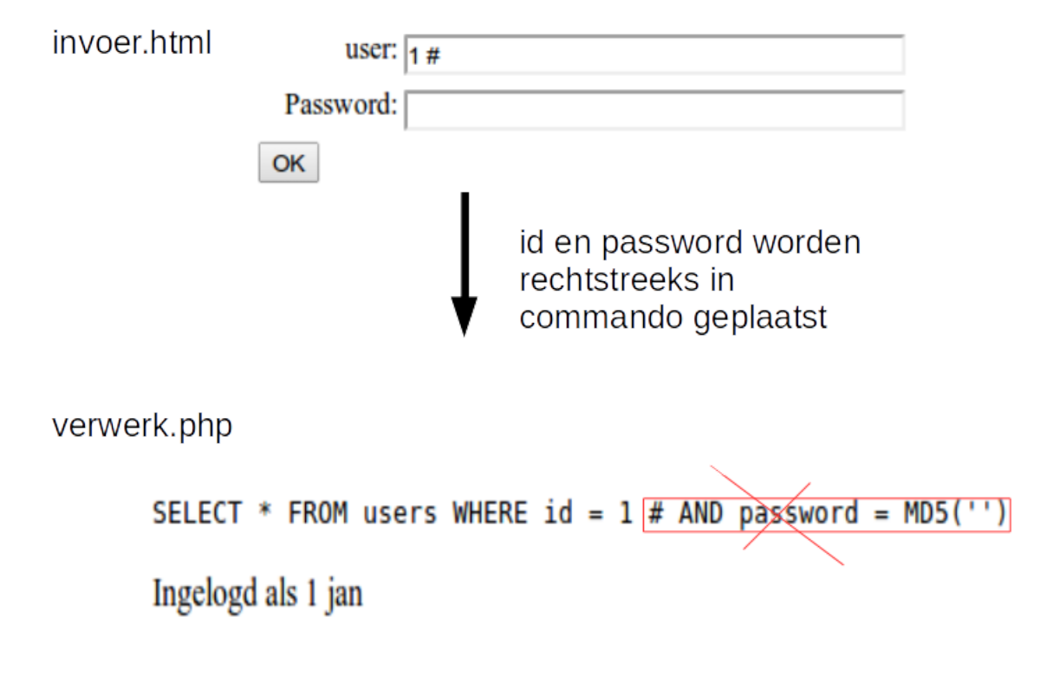
SQL injection

Slide 22
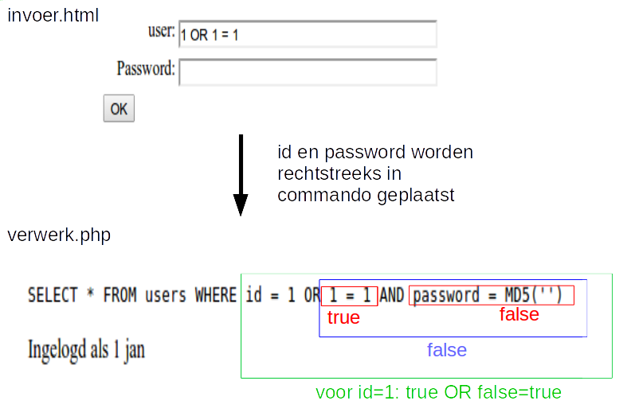
SQL injection

Slide 23
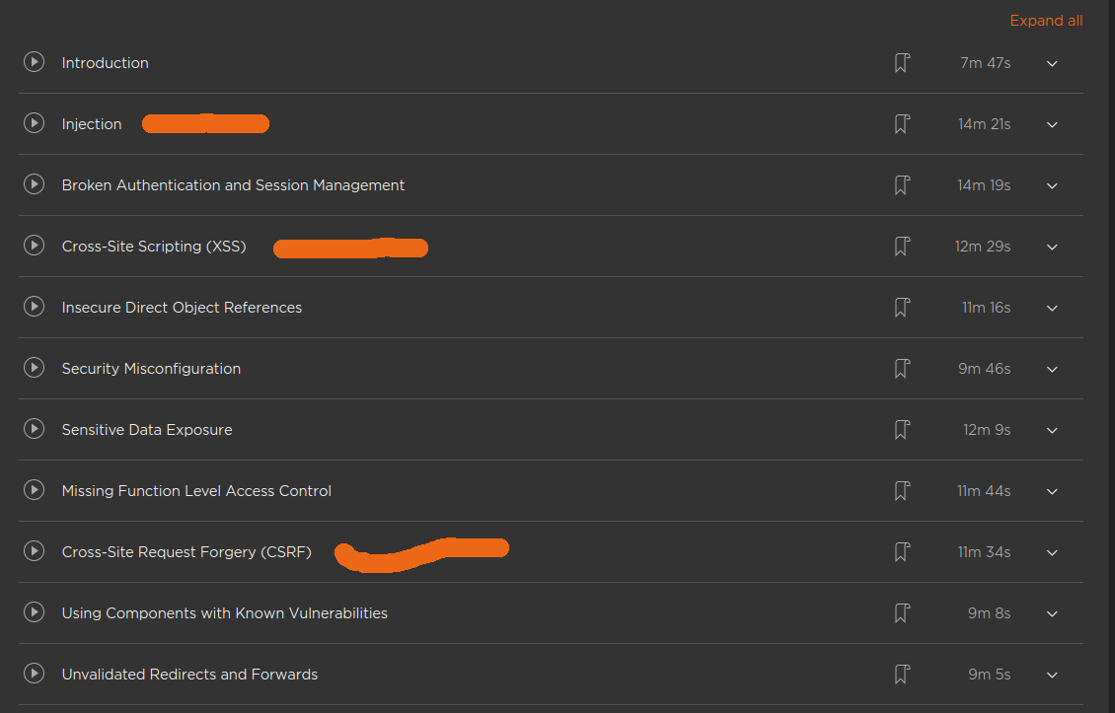
PDO (2. SQL-injection)
Bekijk
- Injection, Cros-site-scripting (XSS), Cross-site Request Forgery (CSRF)
op
https://app.pluralsight.com/library/courses/web-security-owasp-top10-big-picture/table-of-contents
Notes:
Uitebreide oefeningen
Differentiatie: normale en extra oefeningen
Werkvorm: Individuele begeleiding
Klassikale bespreking / deel vd oplossing gezamelijk in Eclipse
Klassikale bespreking: student toont oplossing
1. Verwerking van de leerstof van dit hoofdstuk
2. Verwerking van de leerstof van dit hoofdstuk
3. Verwerking van de leerstof van dit hoofdstuk, uitbreiding
met arraylist (hfst 7)
Extra1
Extra2 http://www.javaworld.com/jw-02-2001/jw-0202-cachedrow.html

